Slide 1
স্বাগতম

Slide 2
শিক্ষক পরিচিতি
মোঃ মনির হোসাইন
সহকারি শিক্ষক
ভাগ্য কার্বারী পাড়া সরকারি প্রাথমিক বিদ্যালয়।
মাটিরাঙ্গা,খাগড়াছড়ি।

Slide 3
পাঠ পরিচিতি
শ্রেনিঃ দ্বিতীয়
বিষয়ঃ প্রাথমিক গণিত
পাঠের নামঃ সংখ্যা
বিশেষ পাঠঃ সংখ্যার তুলনা
সময়ঃ ৪০ মিনিট ।

Slide 4
শিখন ফলঃ
৭.১ – ২০ থেকে 100 র্যন্ত সংখ্যাগুলোর মধ্যে যে কোন দুটি সংখ্যা তুলনা করে ছোট বড় বলতে ও লিখতে পারবে।

Slide 5
এসো আমরা একটি ছবি দেখি
কম
বেশি

Slide 6
পাঠ ঘোষণাঃ
আমাদের আজকের পাঠ সংখ্যার তুলনা

Slide 7
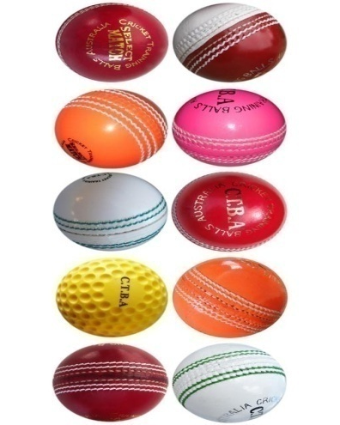
১০ ও ২০এর মধ্যে কোন সংখ্যাটি বড়?
১ ০
২০

Slide 8
বড় সংখ্যাটিতে গোল দাগ দিই।
৪৫ ৩৫
২০ ২৭
৪০
২২
৩০ ৪০
৩৯ ৩২
৪০
৩৬

Slide 9
ছোট সংখ্যাটিতে গোল দাগ দিই।
৪৫ ৩২ ৩৪
২৪ ৩৫ ২৭
৩২
২৪
৩০ ৪০ ২৫
৩৯ ৪২ ৩৬
২৫
৩৬

Slide 10
দলীয় কাজ
শাপলা- বড় সংখ্যাটিতে গোল দাগ দিই।
জবা- ছোট সংখ্যাটিতে গোল দাগ দিই।

Slide 11
দল-1-বড় সংখ্যাটিতে গোল দাগ দিই।
৪৫ ৩৪
২৪ ২৭
৪৫
২৭
৩০ ৪০
৩৯ ৩৬
৪০
৩৯

Slide 12
দল-2-ছোট সংখ্যাটিতে গোল দাগ দিই।
৪৮ ২৪ ৪৩
২৫ ৩৫ ৪১
২৪
২৫
২৭ ৪৫ ২৯
৪৫ ৩৪ ২৮
২৭
২৮

Slide 13
বাড়ির কাজ
বড় সংখ্যাটিতে গোল দাগ দিই।
২২ 2৯ 1৮
ছোট সংখ্যাটিতে গোল দাগ দিই।
3০ ৪৫ 50

Slide 14
ধন্যবাদ

